Slide 1

SOGONDAK 홈페이지 만들기
수업 일찍 끝내주시조
2023.04.12 (수)
빌표자 & 조장 : 전영덕
조원 : 강승훈, 김윤섭, 이호준, 최성진
Notes:
안녕하세요 1조 수업일찍끝내주시조의 발표를 할 전영덕 입니다. 저희 조는 소곤닥 이라는 자사몰 홈페이지를 만드는 것으로 주제를 정했으며 목차 보겠습니다.

Slide 2

목차
서론
- Sogondak?
- 주제선정이유
본론
- HTML 파일 ( Zay Shop )
- 화면설계도
- 기능 구현 ( 로그인, 게시판, 장바구니 )
마무리
- 개선 및 요구사항
- 소감
종류 : 바위 너구리
Notes:
소곤닥이 무엇인지 소개하고 이 주제를 선정한 이유에 대해 말씀드릴 것입니다. 그리고 소곤닥홈페이지를 만들어간 과정을 알아보고 모든 조 구성원의 소감으로 발표 마무리하겠습니다.

Slide 3

서론

Slide 4


Sogondak?
이름 : 나봉이
소곤닥 링크
Notes:
소곤닥이란 마켓에서 씰스티커와 메모지를 판매하고 있는 브랜드로 제 지인이 운영하고 있습니다. <클릭 후 간단히 본다> 상시는 아니고 가끔 이렇게 신상품을 출시하고 있습니다.

Slide 5

주제 선정 이유
1.
나봉이가 귀엽다 (궁서체)
2.
귀엽고
3.
귀여워서
4.
매력 포인트 : 귀여운 이빨과 흰 눈썹
우리 조 : 기대감을 갖고 홈페이지 제작
소곤닥 사장 : 홈페이지 제작 외주 맡기는 연습
Notes:
이 주제를 선정한 4가지 이유입니다. .<클릭>첫번 째는 귀여워서 입니다. .<클릭>두번째 역시 귀엽고 .<클릭>세번째 역시 귀여워서입니다. .<클릭> 마지막 이유로 현재 소곤닥의 자사몰은 없어서 제가 이 학원에서 HTML을 배우면서 나중에 제가 그 지인에게 자사몰을 만들어 줄 것이라는 말을 장난반 진심반으로 했었는데, 이번 프로젝트로 인해 그 시점을 좀 앞당겨봤습니다.
우리 조는 우리가 직접 만든 홈페이지가 세상에 나오게 될 수 있다는 기대감을 갖은 채 프로젝트를 시작했기에 더 열심히 해야겠다는 동기부여가 되고, 소곤닥 사장은 최소 홈페이지를 외주 맡기는 연습에서 최대 홈페이지 무료제작을 함으로 인해 서로 윈윈 할수 있기 때문입니다.

Slide 6
본론

Slide 7
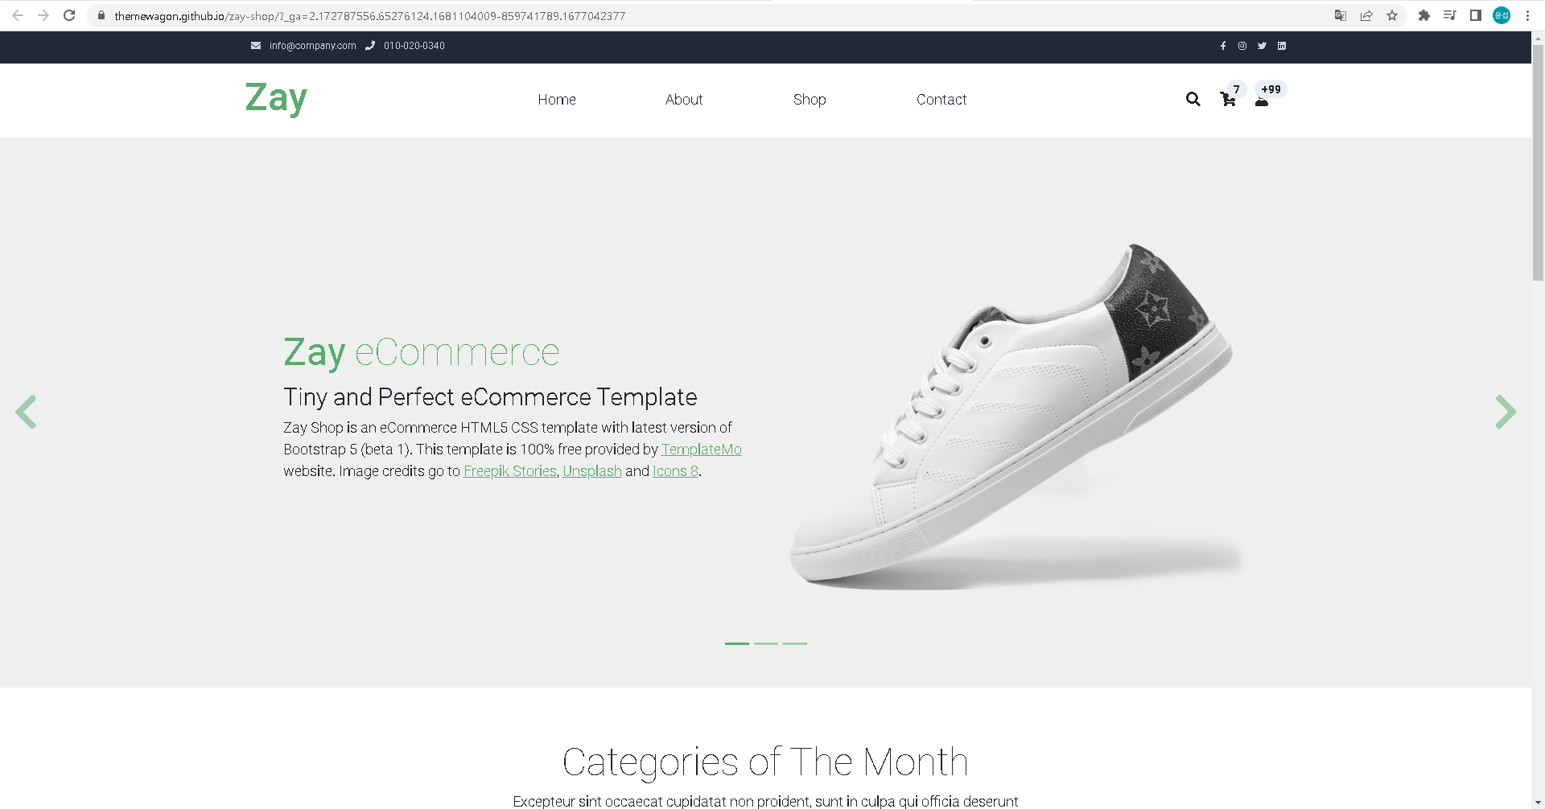
➊ 메인 페이지 - 1
Notes:
먼저 강사님이 소개한 사이트에서 우리가 선정한 주제와 잘 맞는 템플릿을 알아보고 Zay shop이라는 템플릿을 선정했습니다. 보시는 것은 메인페이지로, 헤더 부분에 Home, about, shop, contact라는 메뉴와 오른쪽에 검색, 장바구니, 고객부분이 있어 우리가 배웠던 것을 잘 적용할 수 있겠다 싶어서 이것으로 정했습니다.

Slide 8
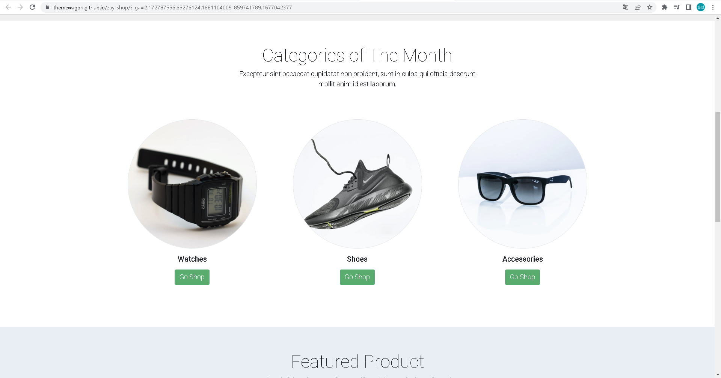
➊ 메인 페이지 - 2
Notes:
메인페이지의 컨텐츠 부분으로 클릭하면 상품소개페이지의 각카테고리로 이동하게 됩니다.

Slide 9
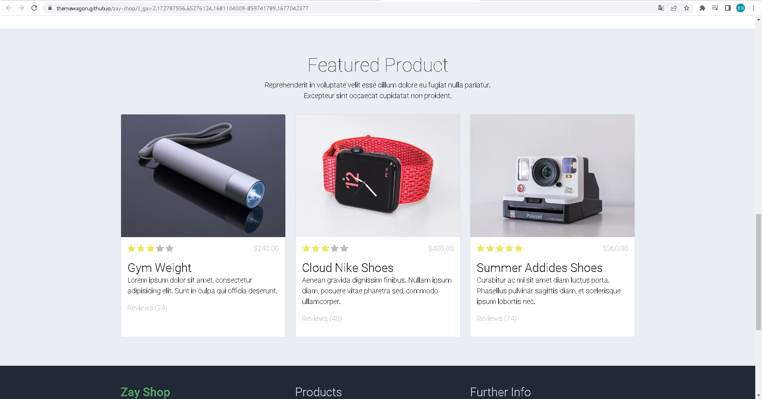
➊ 메인 페이지 - 3
Notes:
마찬가지로 메인페이지의 컨텐츠 부분으로 특별한 상품을 소개하는 부분입니다.

Slide 10
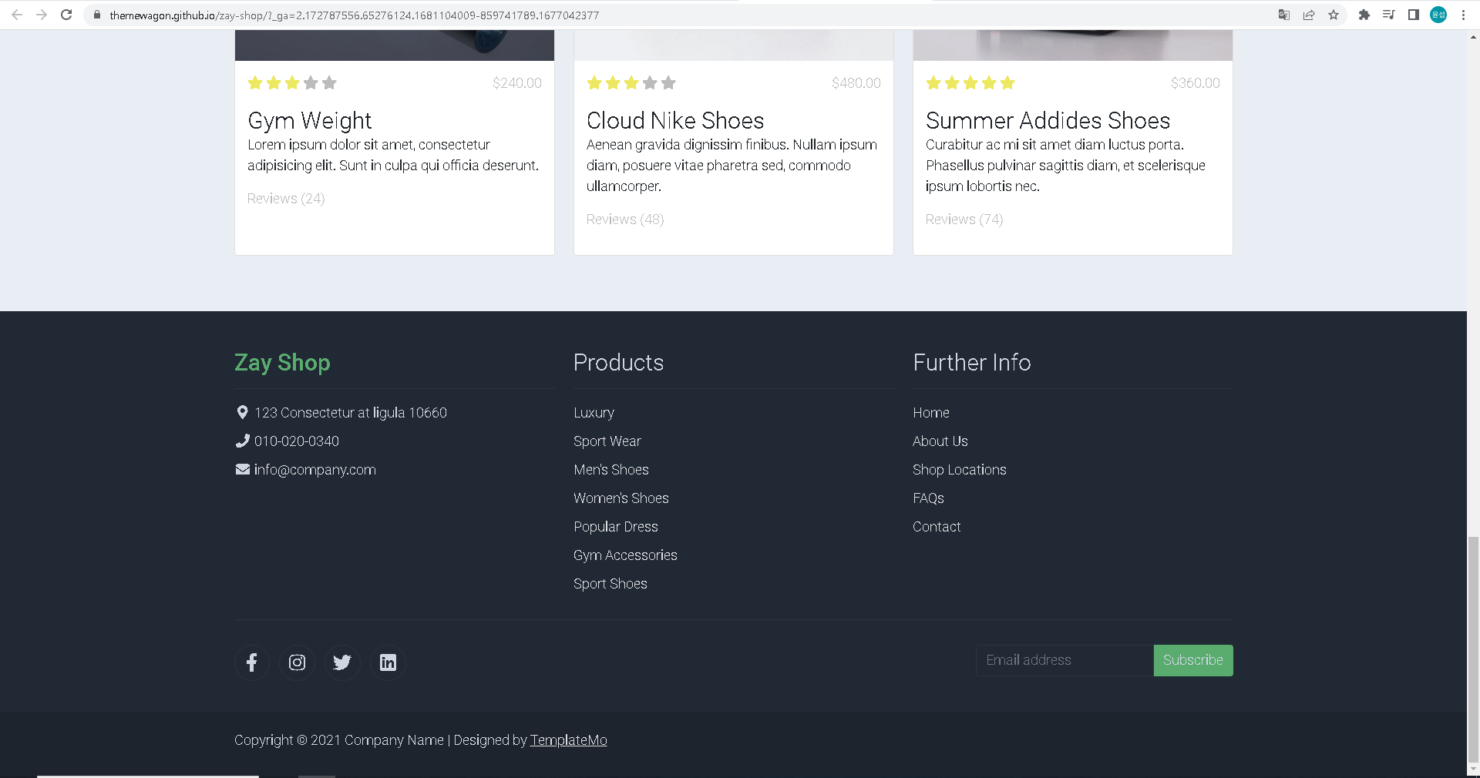
➊ Footer
Notes:
다음은 풋터 부분으로 판매자 정보와 헤더에있는 정보들, SNS등이 있는 것을 알 수 있습니다.

Slide 11
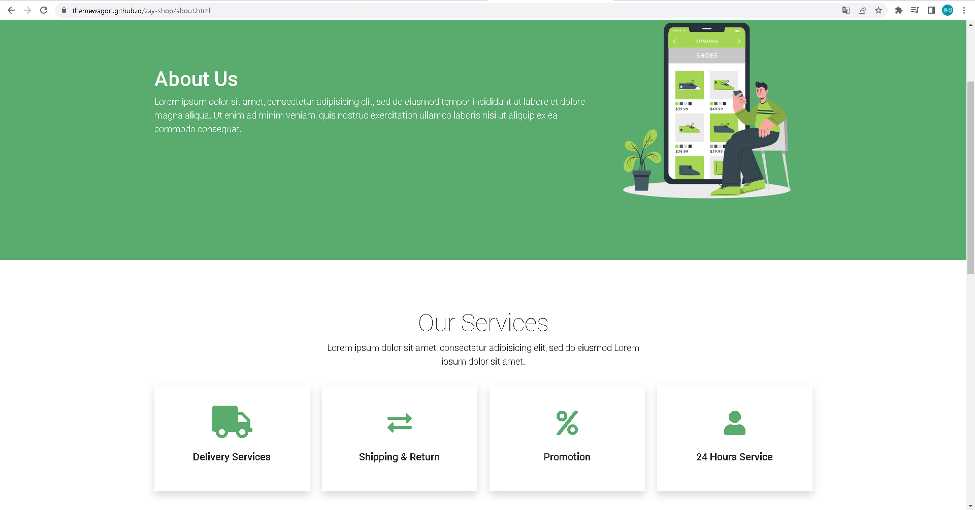
➊ About
Notes:
About 페이지로 판매자에 대한 정보 및 장점을 소개하고있습니다.

Slide 12
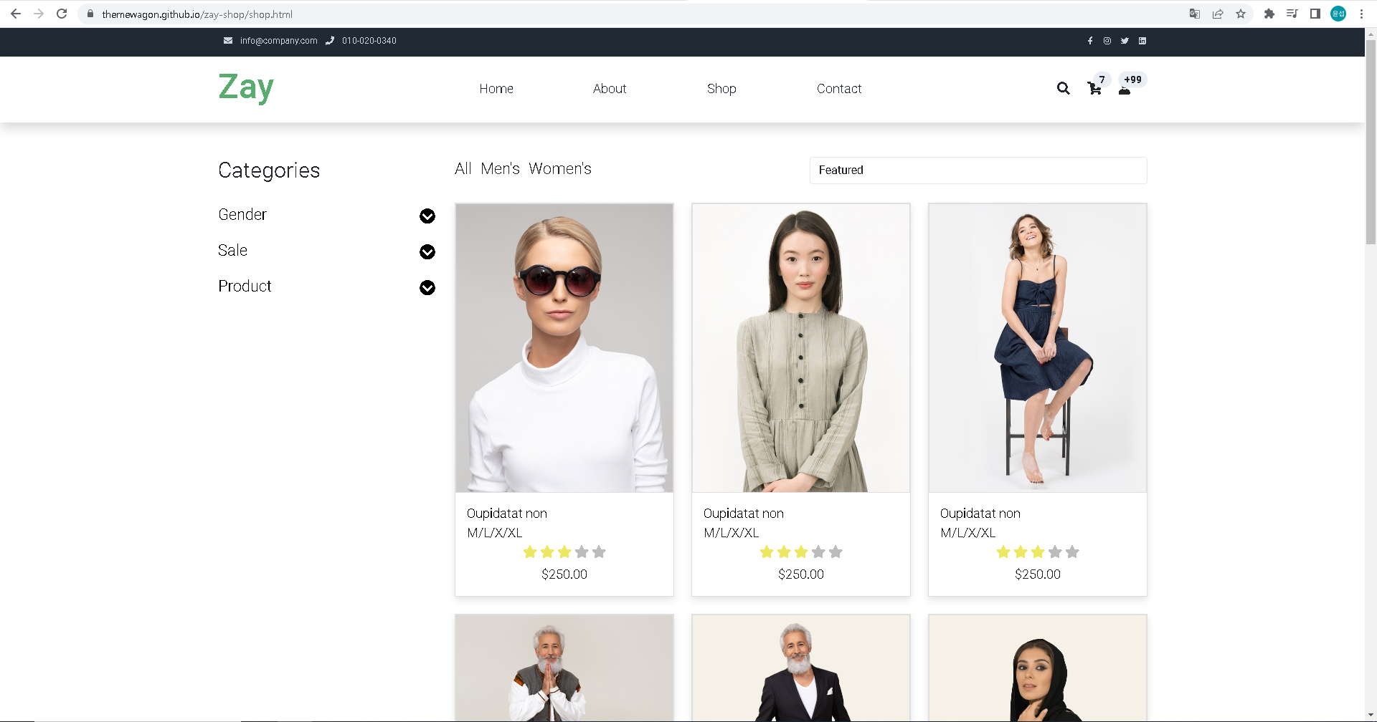
➊ Shop
Notes:
shop 페이지로 상품에 대한 소개를 하고 있습니다.

Slide 13
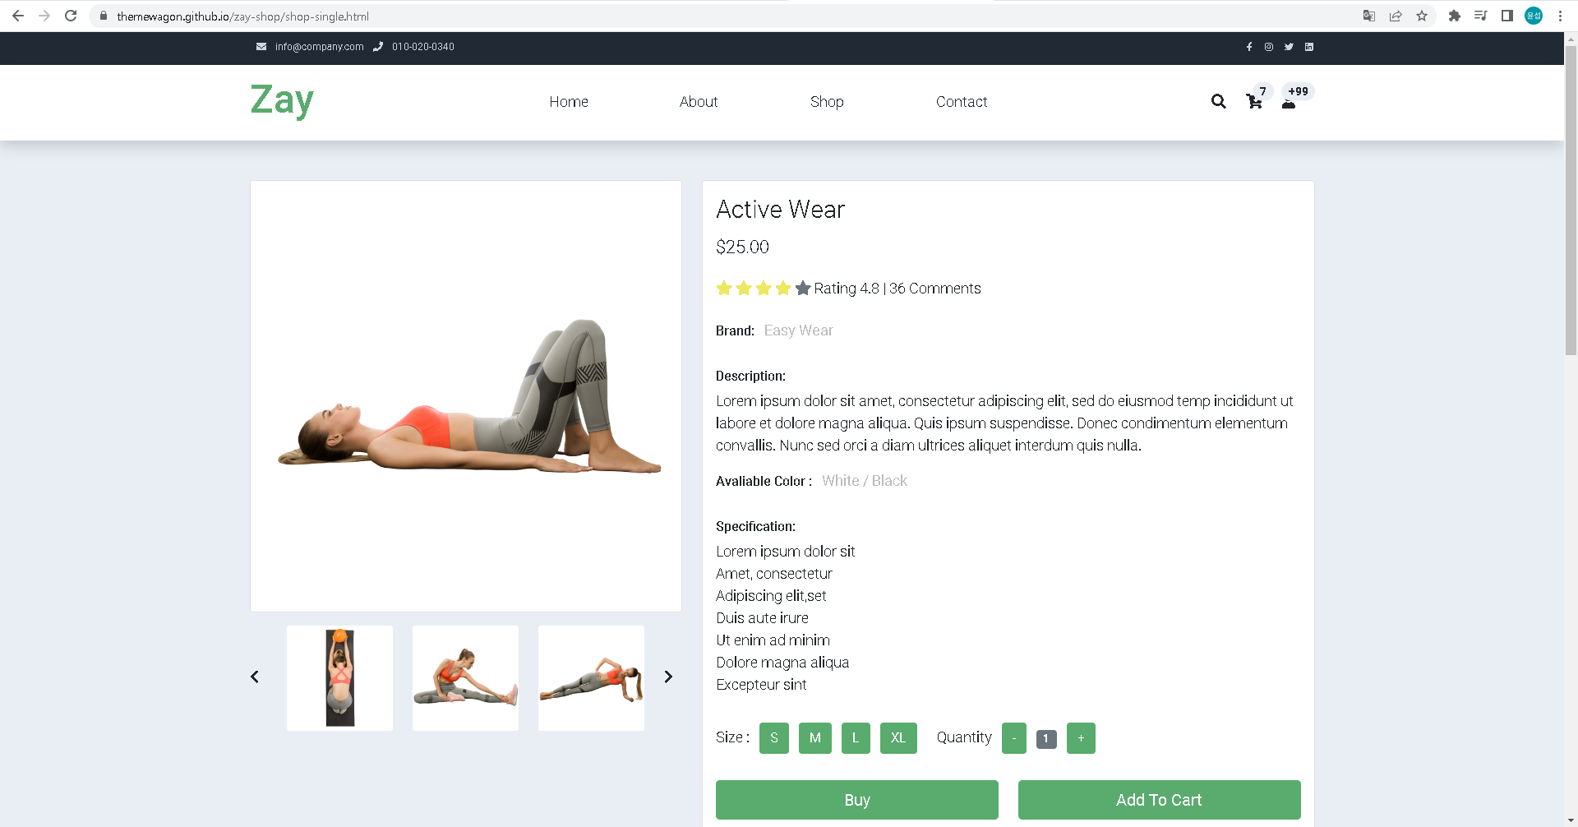
➊ Shop-Single
Notes:
Shop-single페이지로 각 상품에 대한 소개와 설명 및 사이즈와 상품의 수량도 정한 후에 구매하거나 카트로 담는 일을 할수 있습니다.

Slide 14
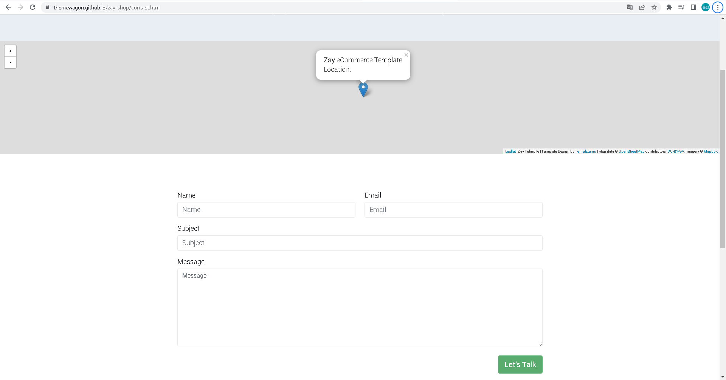
➊ Contact
Notes:
다음은 컨택트 부분으로 게시판에 해당하는 내용을 담고있습니다. 또한 주소에 대한 정보도 지도와 함께 담겨 있었습니다. 하지만 내부회의에서 지도는 필요없다는 결론에 이르렀고 이 홈페이지의 내용을 그대로 가져다쓰기보다 먼저 수정하는 작업을 거쳤으며 다음 화면설계도를 보시겠습니다.

Slide 15
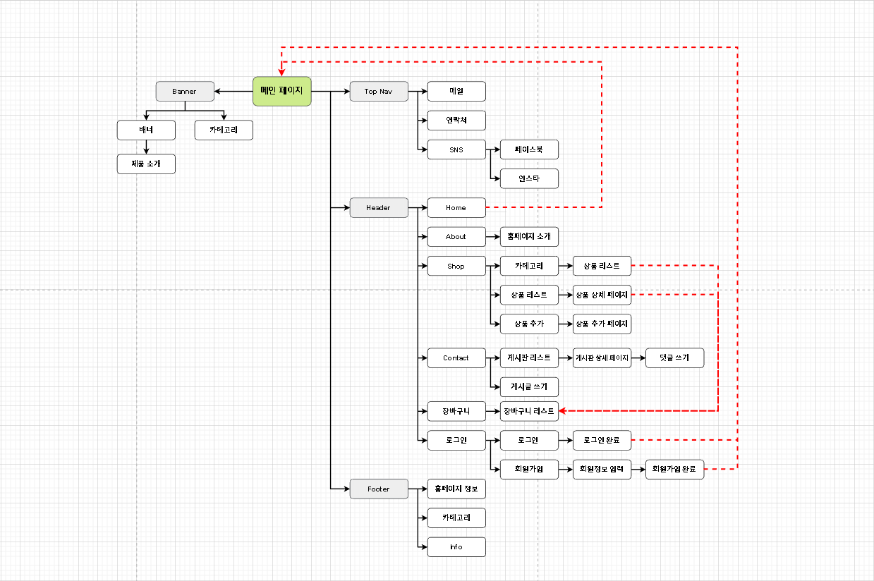
Notes:
.
전체 화면 구성도이며 세부적으로 볼것입니다. 먼저 한 페이지는 판매자의 정보가 있는 Top Navigation과 각 메뉴로 이동할 수 있는 헤더, 메인 컨텐츠, 풋터부분으로 구성했습니다.

Slide 16
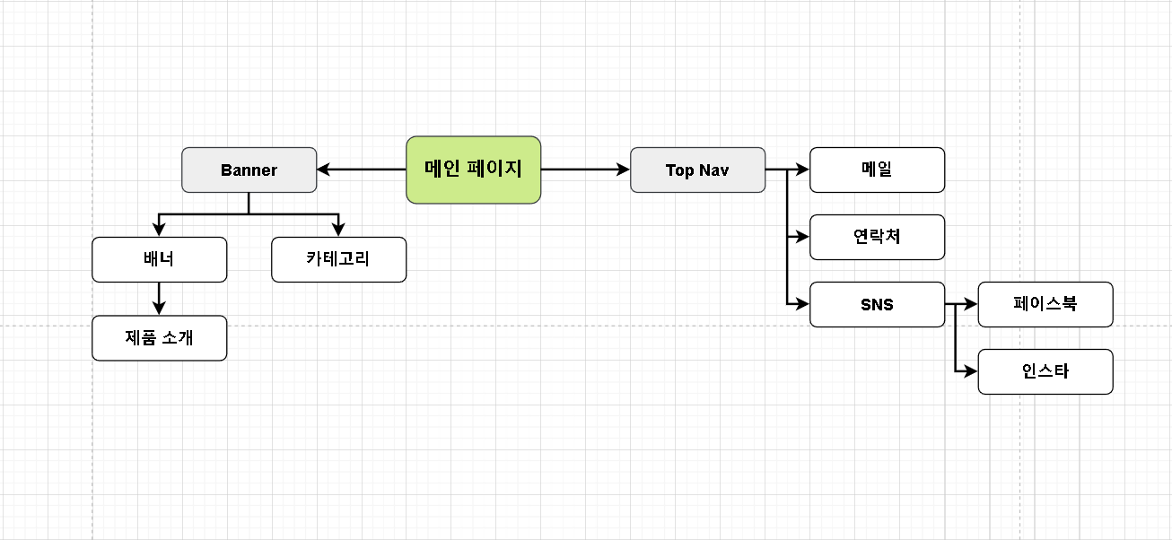
Notes:
메인 페이지에서의 배너 부분은 살렸으며 다른 부분은 삭제했습니다. 소곤닥 사장에게 정보를 받아 Top navigation에 기록했으며 현재 가지고있는 정보만 입력했습니다. 소곤닥 사장은 괜찮다고해서 올린거긴하지만 저 번호가 실제 소곤닥 사장번호이니 장난 전화하시면 제가 곤란해집니다. 모두 지성인이니 그럴 분은 없으리라 생각합니다.

Slide 17
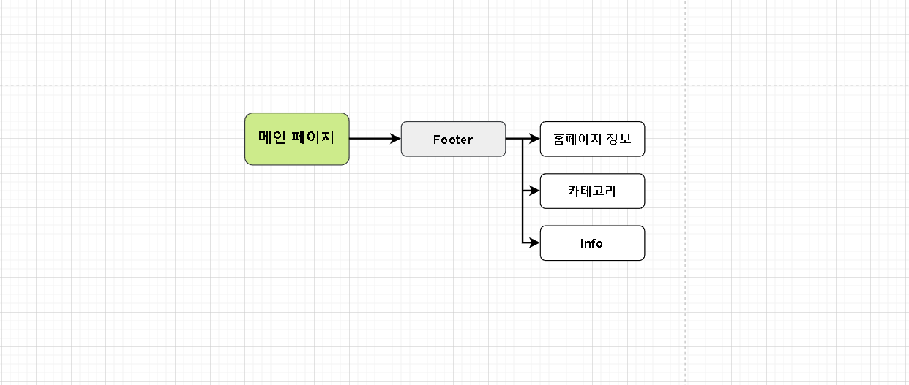
Notes:
각 페이지의 Top navigatio과 헤더부분을 다시 한번 보여주게 구성했습니다.

Slide 18
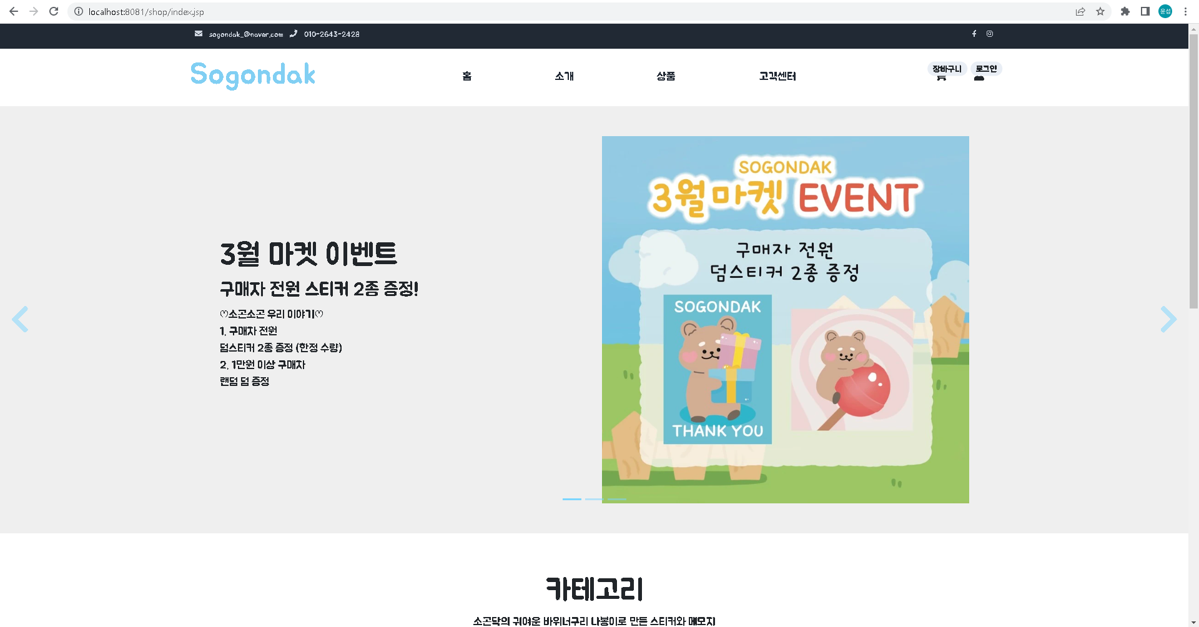
➊ Top Nav
➋ 메일, 연락처
➌ SNS
Notes:
저희가 만든 홈페이지의 메인화면입니다
MVC패턴으로 홈페이지를 구성했습니다.
먼저 탑네비게이션에 메일 연락처, sns입니다.

Slide 19
➊ Header
➋ 메인 페이지
➌ 메인 페이지
➎ 상품 리스트
➏ 문의 게시판
➐장바구니, 로그인
➍ 소개 페이지
Notes:
헤더부분입니다. 기존에서 검색부분을 삭제했고 장바구니와 로그인부분은 구현했습니다.

Slide 20
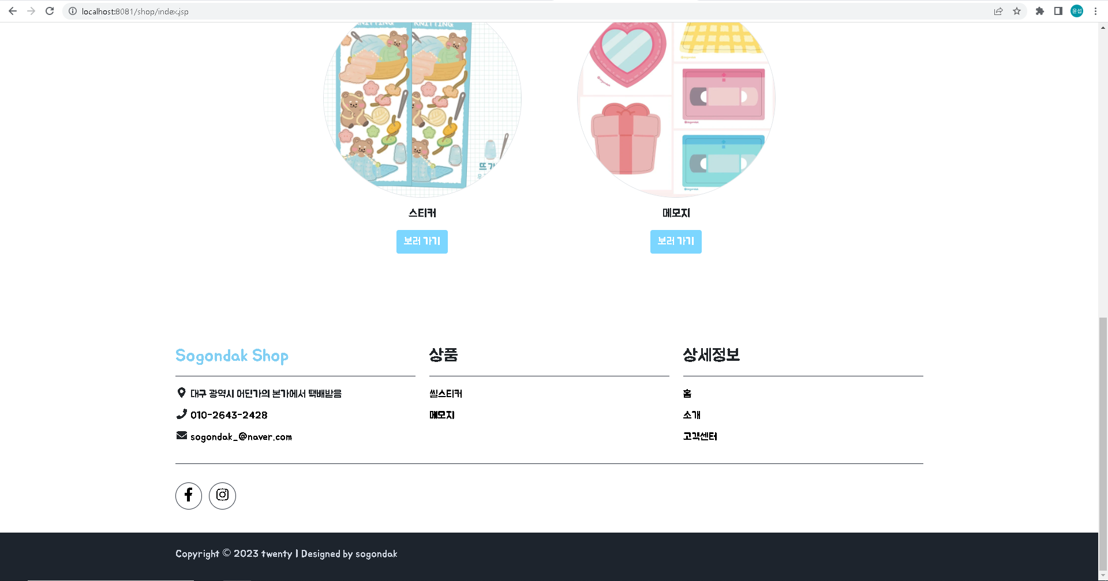
➋ 홈페이지 정보
➌ 카테고리
➍ Info
➊ Footer
➎ SNS
Notes:
풋터 부분입니다. 현재 저희가가지고있는 정보만 보여지도록 했습니다.

Slide 21
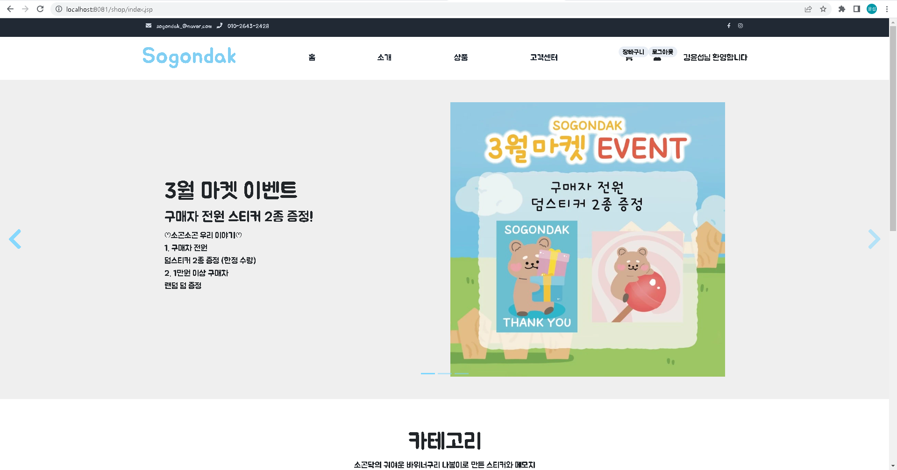
➊ 메인 페이지 - 1
➋ 이벤트 소개
➌ 슬라이드
Notes:
메인 페이지의 컨텐츠로 슬라이드식으로 구성된 이벤트를 소개했습니다.

Slide 22
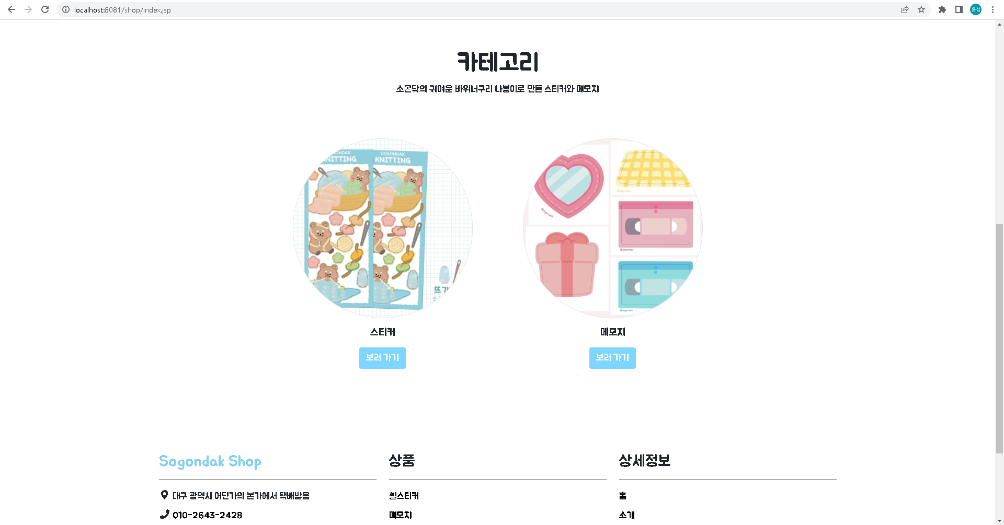
➊ 메인 페이지 - 2
➋ 카테고리 소개
➌상품 리스트로 이동
Notes:
메인페이지의 하단 카테고리는 클릭시에 상품리스트로 이동하도록 했습니다.

Slide 23
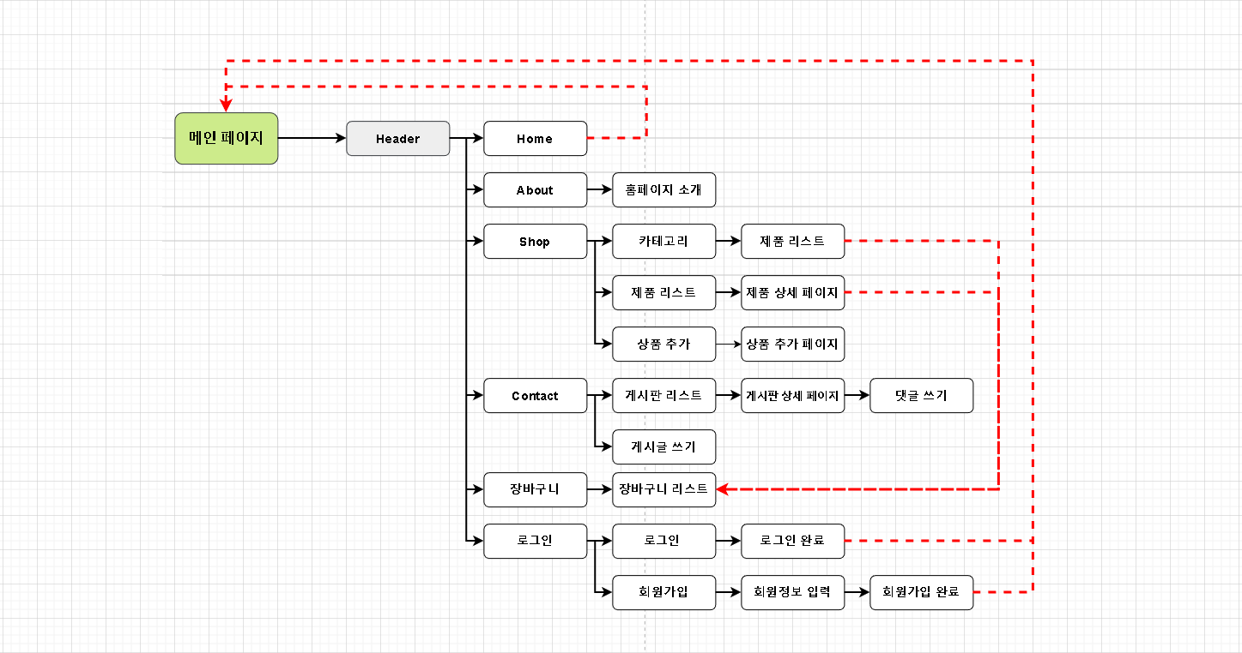
Notes:
이제 헤더에서 각 메뉴인 홈, 어바웃, 샵, 컨택트, 장바구니, 로그인에 대한 소개를 할 것입니다.

Slide 24
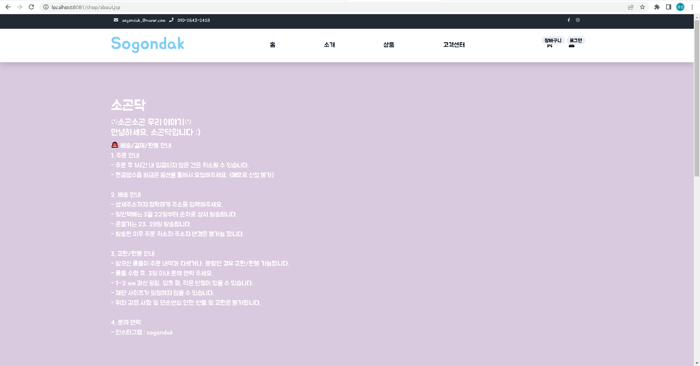
➊ About
➋ 홈페이지 소개
Notes:
헤더의 소개부분을 클릭시에 나오는 화면으로 소곤닥에 대한 정보를 담고 있습니다.

Slide 25
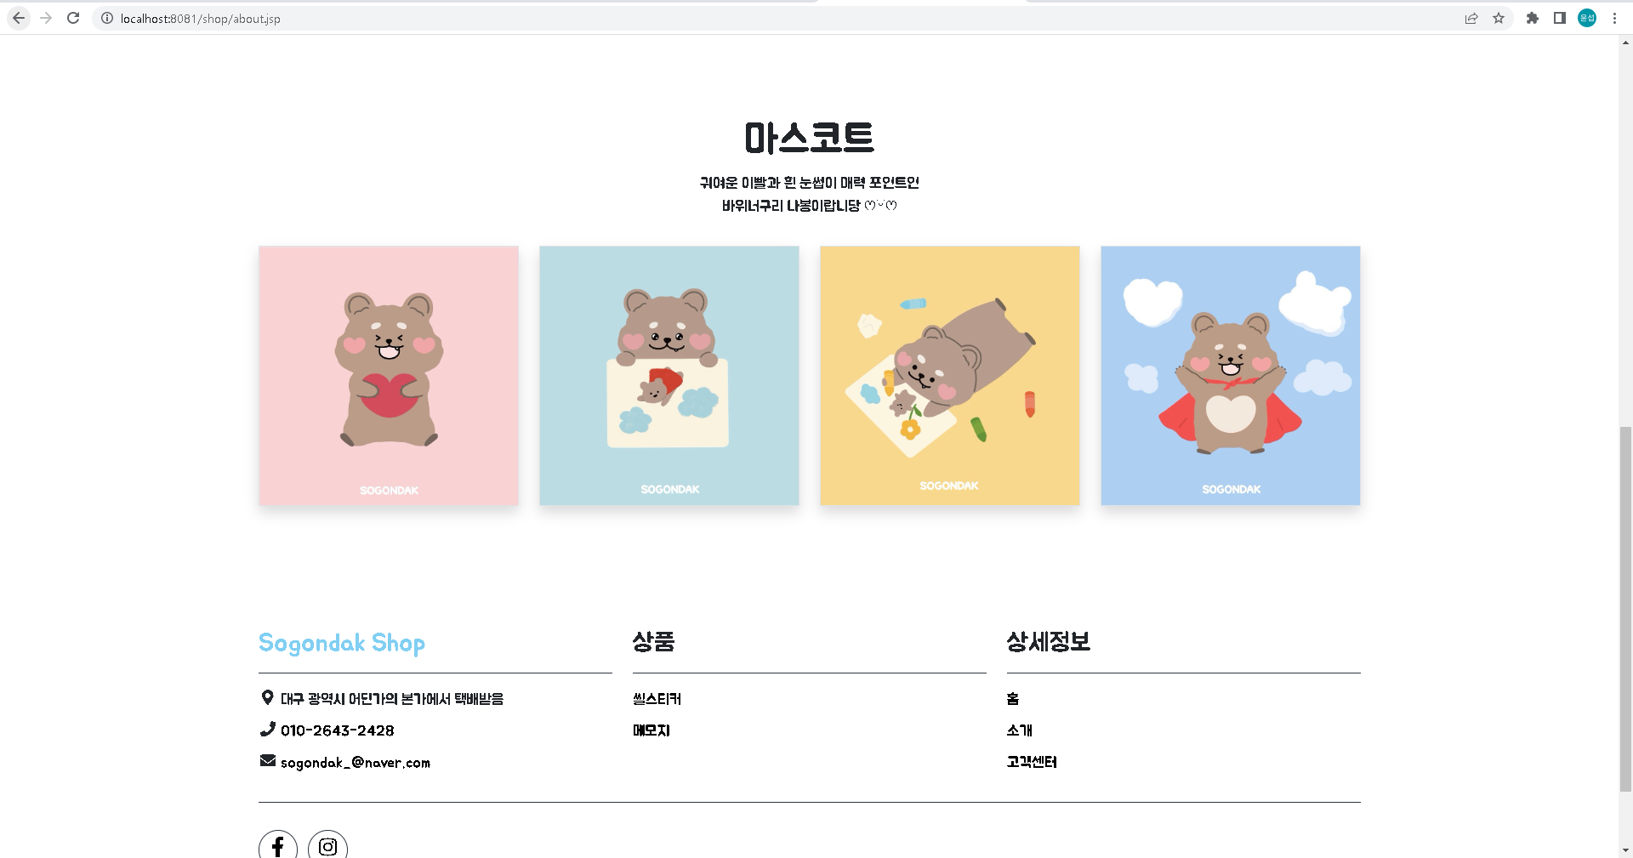
➊ About
➋ 마스코트 소개
Notes:
소개부분의 하단에는 마스코트 나봉이가 있습니다.

Slide 26
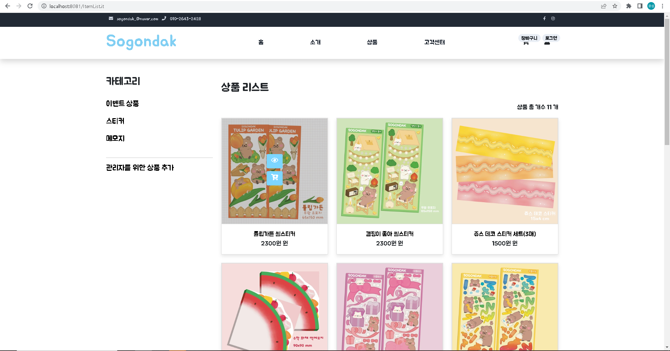
➊ Shop -1
➌ 카테고리
➋ 상품 리스트
Notes:
헤더의 상품을 눌렀을떄 나오는 화면입니다.
카테고리에 이벤트 상품, 스티커, 메모지로 나누어놓았지만 상품수가 총 11개 밖에 되지 않아 아직은 상품 전체가 나오도록 했습니다.
또한 아직은 모든 사용자에게 보이지만 나중에 구현할 것으로 관리자에게만 보여지도록 상품추가하는 메뉴를 만들었습니다.
각 상품은 데이터베이스에 저장되어있는 정보를 반복문을 통해 불러오도록 했습니다. 상품 이미지에 마우스를 올리면 제품 상세 페이지로 이동하는 버튼과 장바구니에 담는 버튼이 나오도록 했습니다.

Slide 27
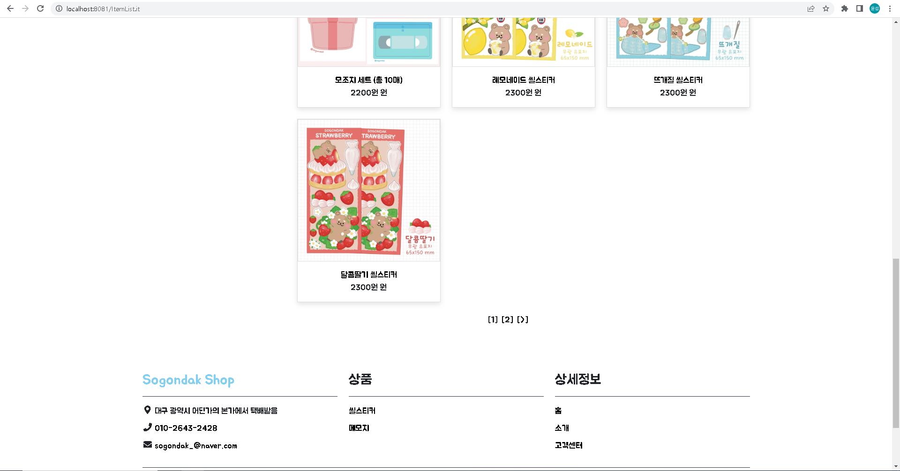
➊ Shop -2
➋ 상품 리스트
Notes:
상품이 많아질 것을 대비하여 페이징 처리를 했습니다.

Slide 28
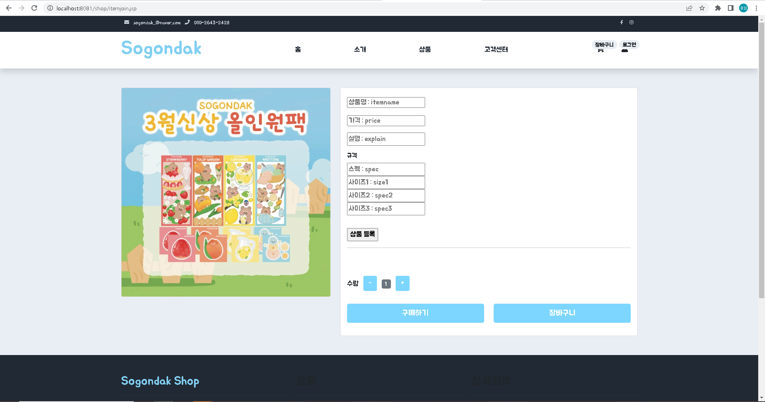
➊ IteamJoin
➋ 상품 이미지
➌ 상품 정보
Notes:
앞서 말씀드린 관리자를 위한 상품추가라는 메뉴를 클릭시 보여지는 화면이며 상품명, 가격, 설명, 스펙, 사이즈에 대한 정보를 입력하고 상품 등록시에 database에 저장되도록 구성했습니다.

Slide 29
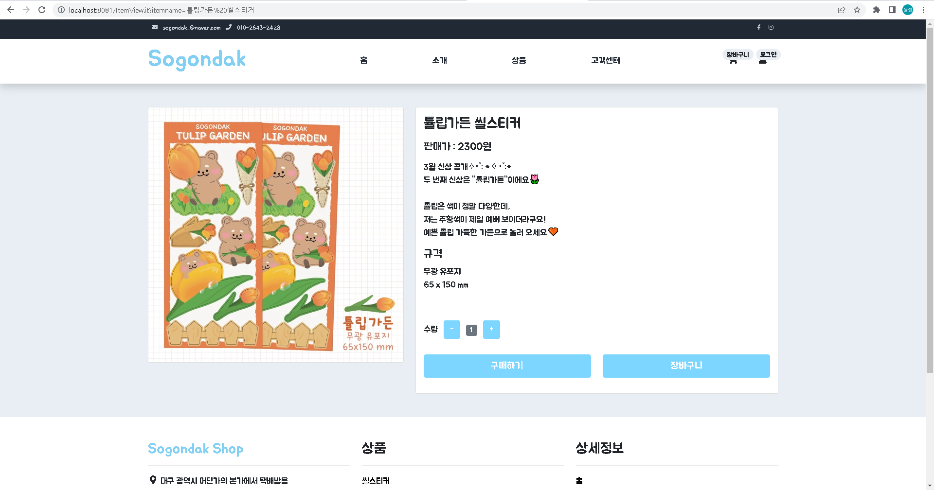
➊ Shop-Single
➋ 상품 이미지
➌ 상세정보
➍ 구매, 장바구니
Notes:
다음은 제품 상세페이지 shop-single이며 아직 구매에 관련된 부분은 구현되어있지 않습니다. 장바구니에 대한 부분은 구현되어있으며 장바구니 클릭시 해당 상품이 장바구니에 담기게 됩니다.

Slide 30
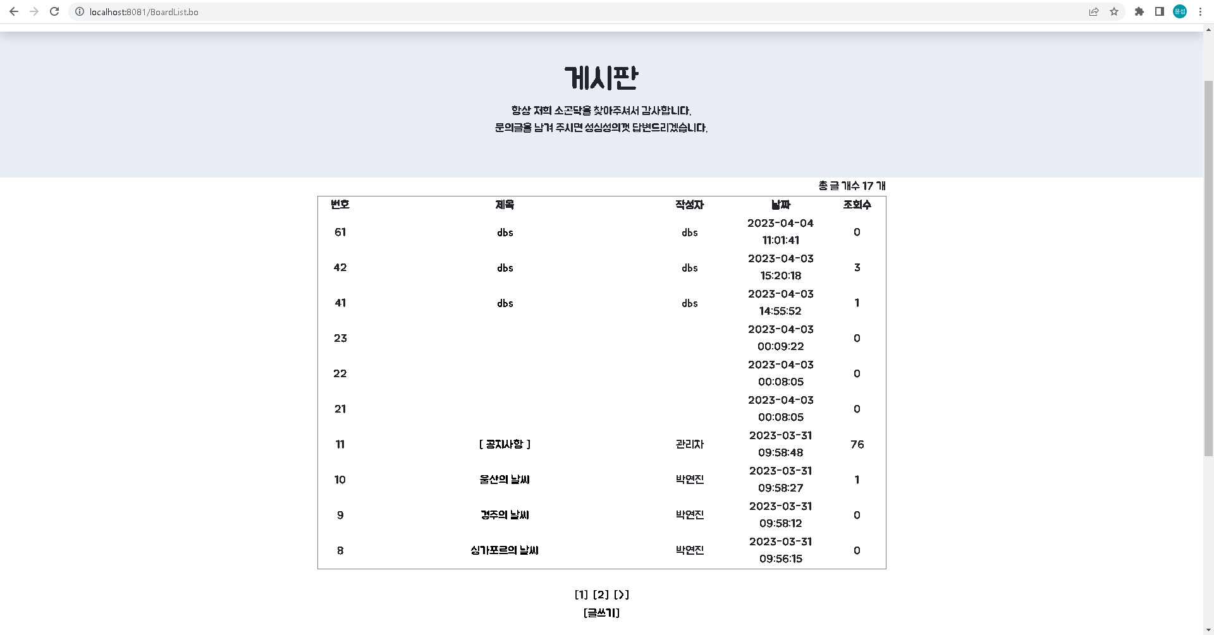
➊ Contact
➋ 게시판 소개
➌ 게시글 리스트
Notes:
헤더부분의 고객센터를 클릭시 나오는 화면입니다. 게시판으로 현재는 가비지 데이터가 쌓여있으며, 수업시간에 했던 내용으로 글을 클릭시에 댓글등록, 수정 삭제 기능 또한 그대로 구현했습니다.

Slide 31
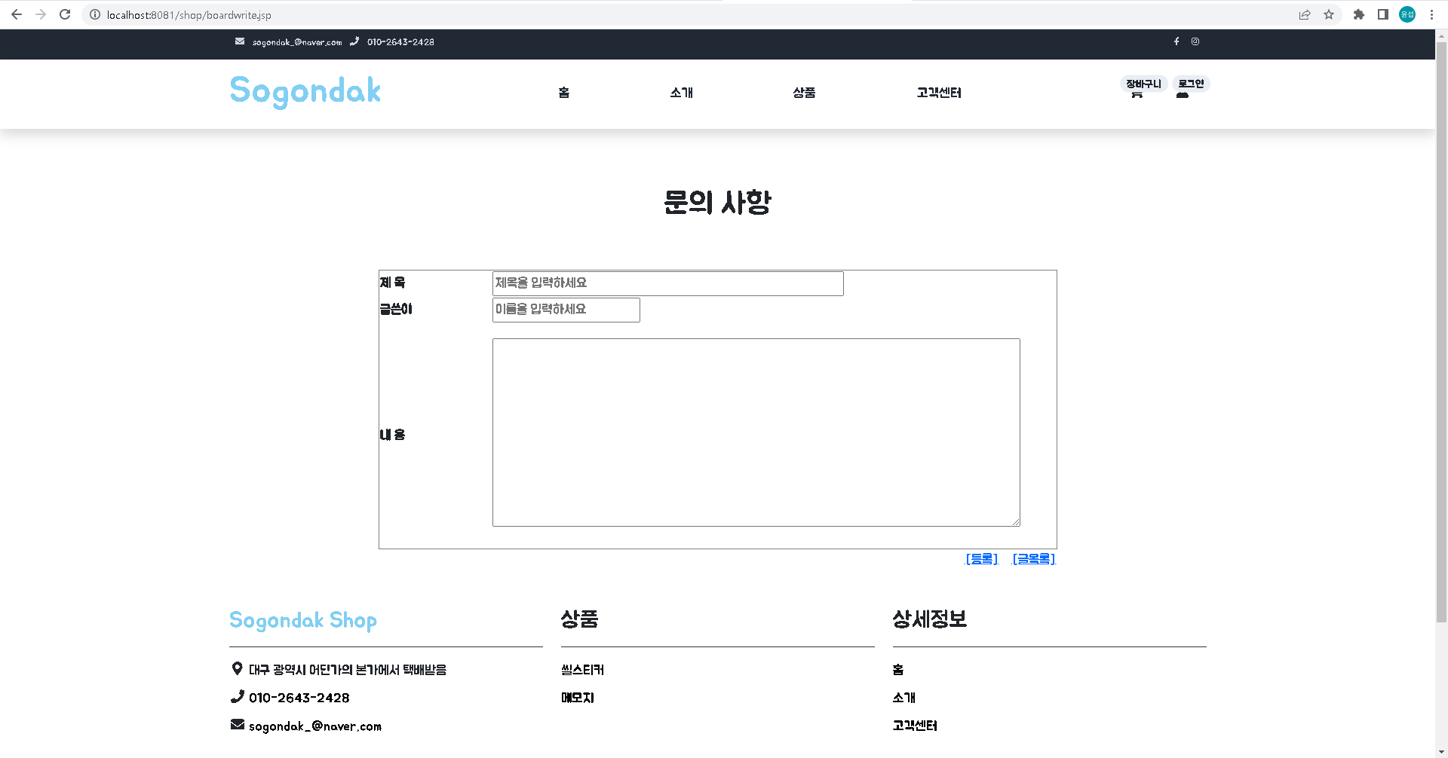
➊ Contact – BoardWrite
➋ 게시판 소개
➌ 게시글 작성
Notes:
게시판 등록 내용또한 그대로 구현했습니다.

Slide 32
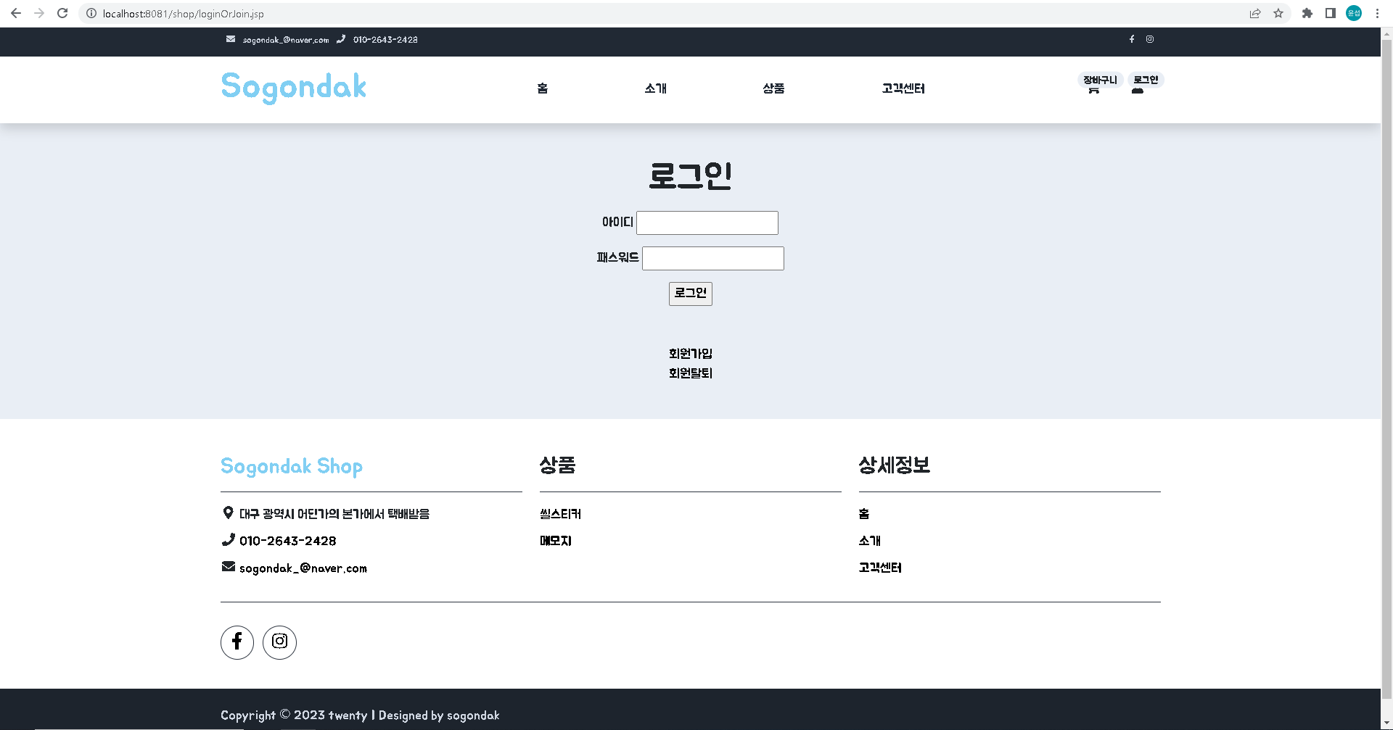
➊ 로그인
➋ 로그인
Notes:
헤더부분의 로그인부분 클릭시 나오는 화면입니다.
로그인과 회원가입은 구현했으나 회원탈퇴는 구현하지 않았습니다.

Slide 33
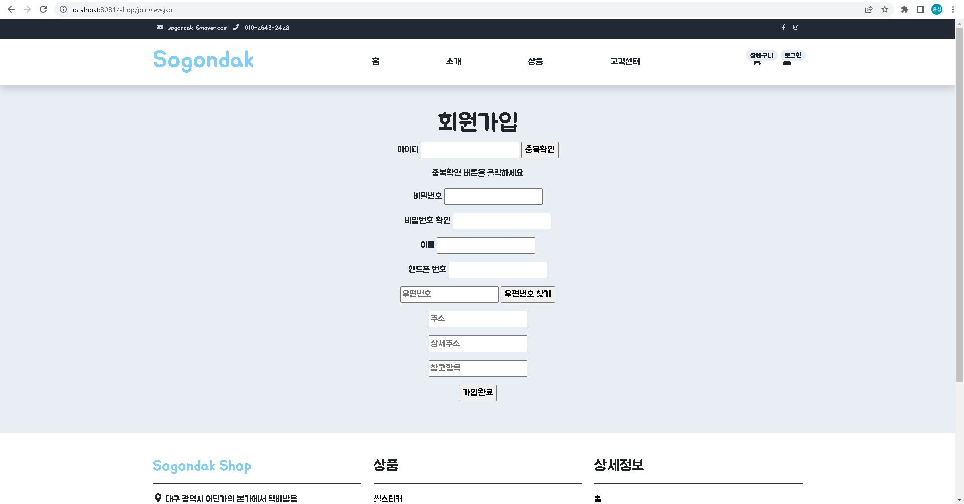
➊ 회원가입
➋ 회원가입
Notes:
회원가입 버튼 클릭시 나오는 화면이며, 중복확인은 ajax로 구현했습니다. 자바스크립트로 validation check 된 정보가 DB에 저장되도록 했습니다.

Slide 34
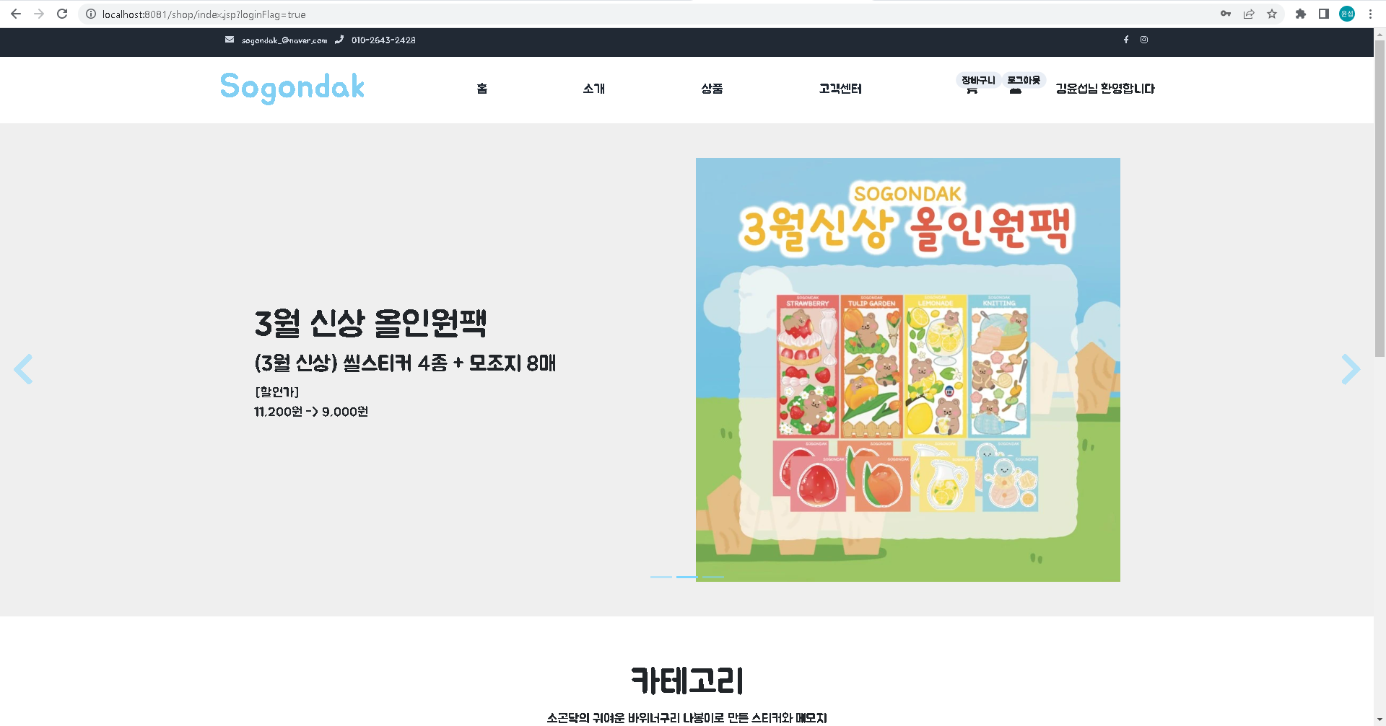
➊ 로그인
➋ 로그아웃
Notes:
로그인 성공시에 로그인에 대한 정보를 세션에 저장하게 했습니다. 따라서 보시는 것처럼 헤더에 김윤섭님 환영합니다 와같이 세션에 저장된 정보를 불러와서 보여지도록 했습니다.

Slide 35
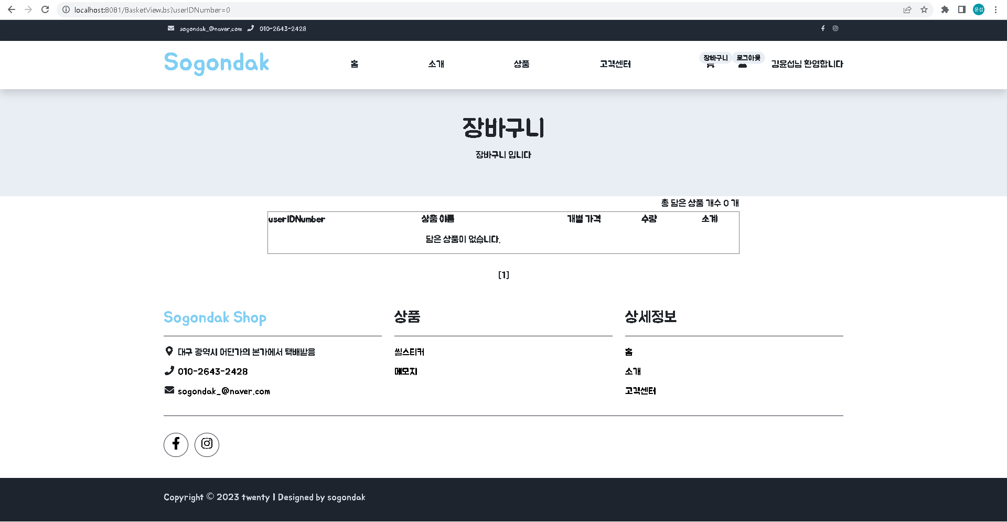
➊ 장바구니
➋ 장바구니 소개
➌ 장바구니 목록
Notes:
마지막 장바구니 페이지 입니다. 로그인 부분처럼 세션에 저장하는 방법도 있는 것으로 알고있습니다만 저는 게시판 만드는 것처럼 장바구니에 대한 코드를 짰습니다. 각 상품의 장바구니 버튼을 클릭시 그 상품에 대한 정보와 그 사용자의 userIDNumber를 DB 장바구니에 같이 저장되도록 했습니다. 한 사용자가 장바구니 클릭시 그 고객에 대한 userIDNumber를 통해 장바구니 리스트를 불러오도록 구현했습니다. 실제 배포시에는 userIDNumber에 대한 정보는 숨길 것입니다.

Slide 36
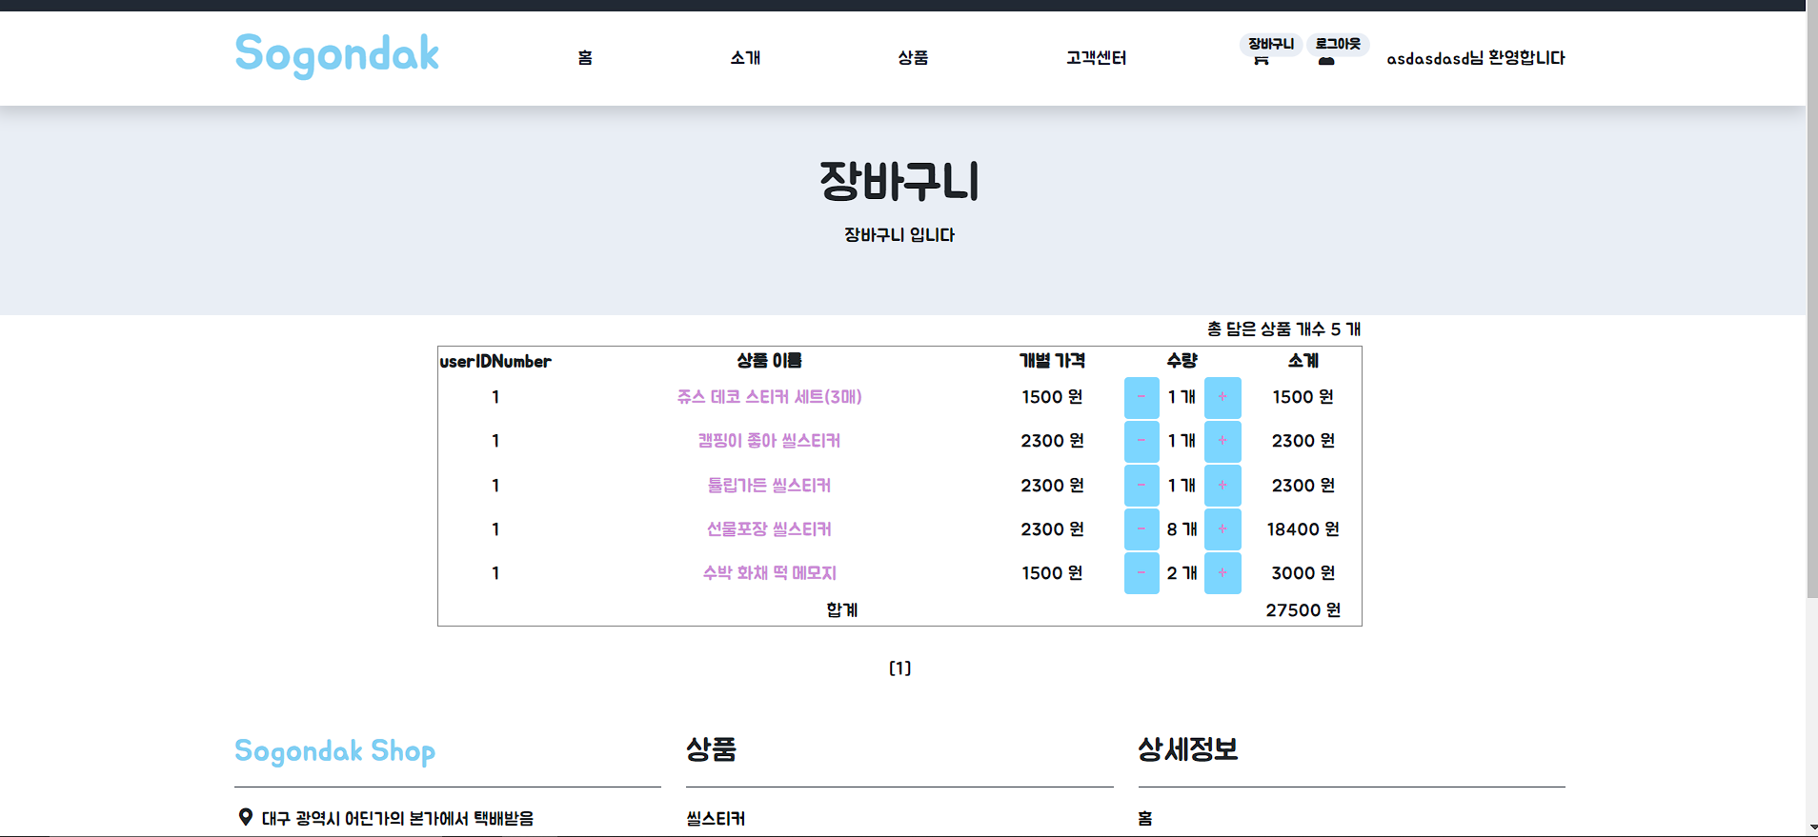
➊ 장바구니
➋ 장바구니 소개
➌ 장바구니 목록
Notes:
또다른 사용자의 화면입니다. 상품을 담은 개수와 수량등에 대해 DB에서 가져오며 소계의 값은 화면에서 계산되고 총 가격은 합계가격은 DB에서 쿼리문을 통해 가져오도록 구현했습니다.

Slide 37
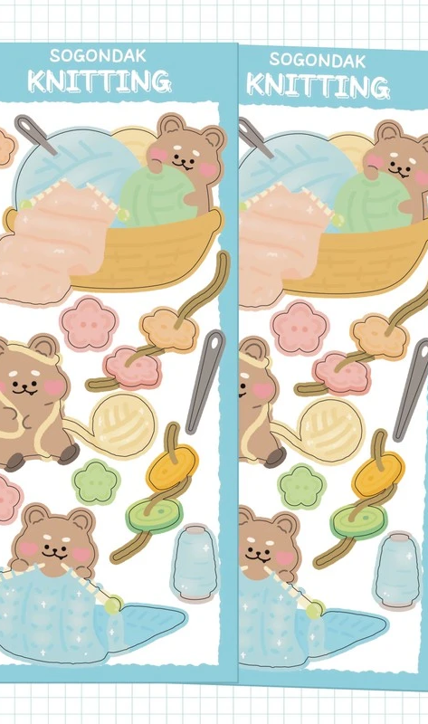
시연
Notes:
간단하게 홈페이지 시연하겠습니다.

Slide 38

마무리

Slide 39
개선사항
결제 기능
회원 비밀번호 암호화
회원 탈퇴
코드의 최적화
Notes:
저희는 실제로 이 사이트가 배포되기를 바라며 프로젝트를 시작을 했기에, 아직 학원에서 배우지 않은 내용이나 미흡한 부분에 대해서는 따로 정리를 하여 남겨두었습니다. 다르게 말하면 현재 이 홈페이지가 지금상태로는 배포될 수 없는 이유이기도 한 몇가지를 소개하려고 합니다. 첫 째로 결제 기능입니다. 구매 버튼클릭시 DB에 저장하고 무통장입금하는 방법을 통해 구현자체는 가능하겠지만 돈과 관련된 문제이다보니 여기에서 멈추었습니다. 두번 째로 비밀번호나 개인정보가 암호화하는 것이 안되어 있기에 개인정보보호법 제29조 안전조치의무에 위배되기 떄문입니다. 세 번째 회원탈퇴또한 DB에서 삭제하는 것이야 간단하지만 강사님이 수업시간에 언급했던 복호화가 불가능하도록 암호화하는 것은 구현되지않았습니다. 마지막으로 홈페이지를 테스트하는 과정에서 작은 프로젝트이지만 랙이 걸리는 사례가 있어 최적화가 필요하다고 파단했습니다.

Slide 40
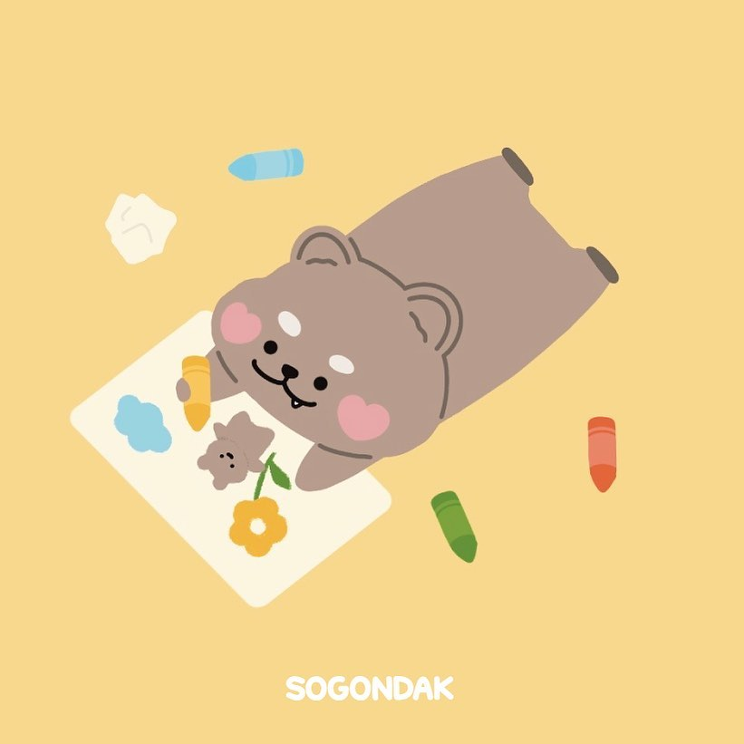
요구사항
묶음할인 기능
이미지 다운로드 기능
Notes:
다음은 소곤닥 사장의 요구 사항입니다. 우리가 만든 홈페이지를 직접 보여주었으며, 요구사항으로 2300원짜리 씰스티커5개를 판매시 만원으로 묶음 할인이 되는 기능이있었으면 좋겠다는 의견과 이미지들의 다운로드가 가능하도록 해서 널리널리 퍼지길 바란다는 의견 2가지였습니다.

Slide 41




강승훈
김윤섭
웹페이지를 만드는 게 생각보다 너무 어렵고 복잡하다는 걸 이번에 처절하게 느꼈습니다.
오류 해결하는 시간이 프로젝트 만드는데 들었던 시간보다 많은 시간을 사용한 걸 생각하며 앞으로 더 열심히 공부하고 꼼꼼히 코드를 만들어야겠다 고 생각했다.
다들 바쁜데도 시간내서 프로젝트 해주시고 잘 못하는 저를 끌고 가느라 정말 너무 고마웠습니다.
배웠던 것들을 적용하고 활용하는 부분에서 오류가 힘들게 괴롭혔지만 저희 조는 다같이 가자 였기 때문에 생각보다 포기할 정도는 아니었습니다.
때문에 많은 것들을 배웠고 실습해보는 기회가 되었던 것 같습니다.
조원분들의 적극적인 참여가 좋은 성과를 만들어 낸 것 같습니다.
Notes:
다음은 우리 조 구성원들의 각 소감입니다.

Slide 42



전영덕
최성진
이호준
자바 개인 프로젝트 때와 마찬가지로 초반 설계의 중요함을 느꼈으며, 수업시간에 배웠던 것을 적용 및 응용하며 DB와 연동하는 흐름을 잘 알게 되었습니다. 클라이언트의 간단한 요구 사항이, 개발자에게는 복잡한 작업을 해야 할 수도 있다는 점이 흥미로웠습니다. 조원분들 덕분에 즐겁게 프로젝트를 진행할 수 있었으며, 조원분들 및 도움주신 강사님 모두 고생하셨습니다.
어려울 거라고 예상했는데 예상한 만큼 어려웠고
기능 만들고 수정할 때마다 뜨는 오류 때문에
정신 나갈 것 같았고 다신 보지 말자라고 말하고 싶은데 이젠 매일 봐야 한다고 생각하니 짜릿합니다.
자바 프로젝트때처럼 직접 만들면서 공부가 많이 됐습니다.
이론 위주였던 첫번째 프로젝트는 각자 역할을 공평하게 분담해서 해결하기 쉬웠던 반면 이번 JSP프로젝트는 역할을 분담하기 어려워서 누군가는 일을 많이 한다 생각할 수 있고 누군가는 도움이 많이 못된다 생각될 수 있었기에 이런 부분이 가장 힘든 프로젝트 였습니다.
앞으로 있을 프로젝트에서 도움이 될 수 있게 더욱 열심히 공부하자는 동기부여가 되었습니다.
Notes:
모든 구성원들의 소감을 요약하자면 어렵긴했지만 그만큼 배우게 된 것도 많았다는 것입니다.

Slide 43
Q&A

Slide 44
감사합니다. 너구리는 틀리지 않았습니다.

